Slide 1
第四章 二元关系
下面我们学习本章的第四个知识点：
1、关系及其表示法；
2、关系的性质；
3、关系的运算；
4、等价关系与划分；
5、序关系；
6、相容关系。

Slide 2
4.4 等价关系与划分
前面已经学习了关系的一些基本知识，包括关系的概念、性质以及基本运算。现在开始我们将讨论具有某些特殊性质的二元关系。

Slide 3
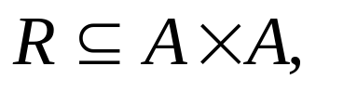

一、等价关系
1、等价关系的定义
定义4.4.1 设 A 是集合， 若 R 是自反的、对称的和传递的，则称 R 是 A 上的等价关系，并且若 ，则说 a 与 b 等价。

Slide 4
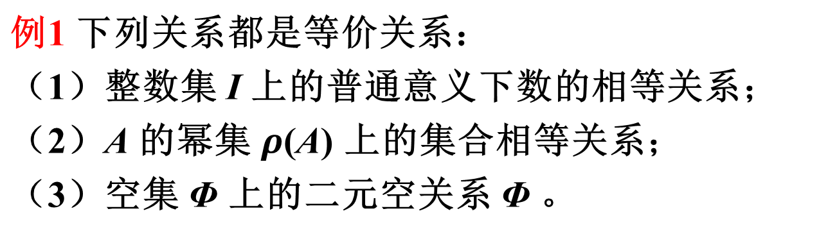

Slide 5
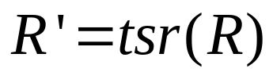
2、诱导的等价关系
设 A 是集合， 若 ，则称 R’ 为 R 诱导的等价关系。

Slide 6
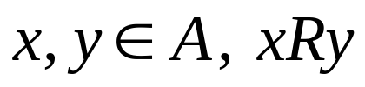
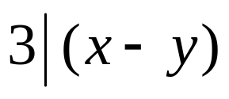
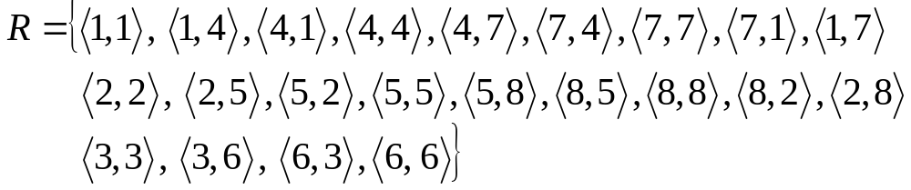
例2 若
，当且仅当
，则 R 是
等价关系。
解 可写出 R 的集合为：

Slide 7
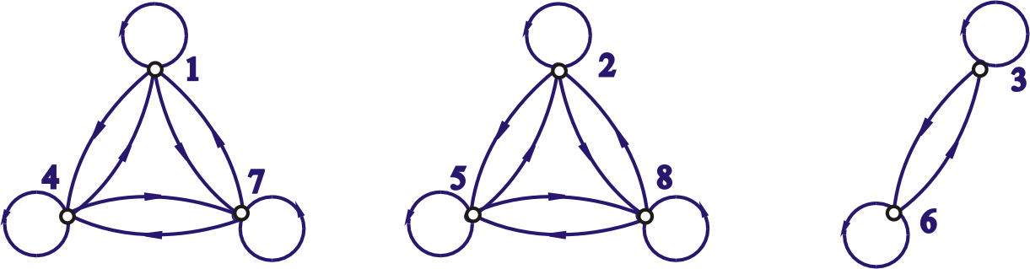
从关系图可以看出：A 中的元素被分为三个部分，即：{1, 4, 7}, {2, 5, 8}, {3, 6}。每一部分中任何两个元素之间均有关系，而不同部分的元素之间没有关系。如果把每个部分作为一个整体看作是一个元素，则可以得到一个新的元素较少的集合。

Slide 8

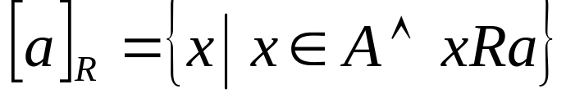
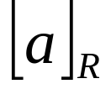
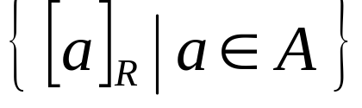
3、等价类及相关概念
定义4.4.2 设 R 是集合 A 上的等价关系，对于任意 ，称 为 a 关于 R 的等价类，并且称 a 为 的代表元；若等价类个数有限，则称 R 的不同等价类的个数为 R 的秩，否则称 R 的秩是无限的。称 为 A 关于 R 的商集，记为 A/R。

Slide 9
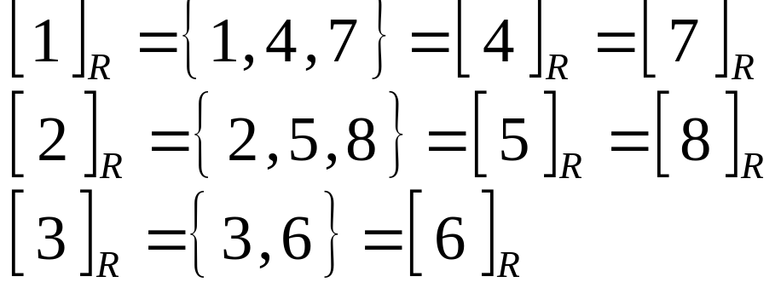
例3 例2中的等价类的有：
且 R 的秩为 3。

Slide 10
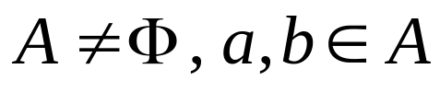
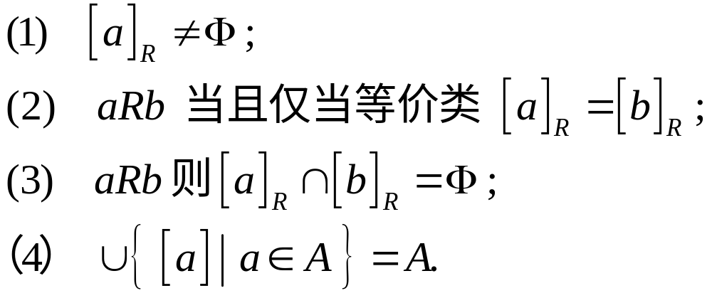
4、等价类的基本性质
定理4.4.1 设 R 是 A 上的等价关系， ，则

Slide 11
4、等价类的基本性质
证 (1) 由定义, ∀a∈A有[a] ⊆A. 又a∈[a], 即[a]非空.
(2) 任取 c ∈[a], 则有
 c∈[a] ⇒ <a,c>∈R ⇒ <c,a>∈R
<c,a>∈R∧<a,b>∈R ⇒ <c,b>∈R
从而证明了c∈[b]. 综上所述必有 [a]⊆[b]. 同理可证 [b] _{R}⊆[a].
这就得到了[a] = [b].

Slide 12
4、等价类的基本性质
(3) 假设 [a] ∩[b] ≠∅, 则存在 c∈[a] ∩[b], 从而有c∈[a] ∧c∈[b],
即<a,c>∈R∧<b,c>∈R成立. 根据R的对称性和传递性必有<a,b>∈R, 与 a和b无关矛盾。
(4) 先证∪{[a] | a∈A} ⊆ A. 任取b,
b∈∪{[a] | a∈A} ⇔ ∃a(a∈A∧b∈[a])
⇒ b∈[a]∧[a] ⊆ A ⇒ b∈A
从而有∪{[a] | a∈A} ⊆ A
再证A ⊆ ∪{[a] | a∈A}. 任取b,
b∈A ⇒ b∈[b]∧b∈A ⇒ b∈∪{[a] | a∈A}
从而有∪{[a] | a∈A} ⊆ A成立.
综上所述得∪{[a] | a∈A} = A.

Slide 13
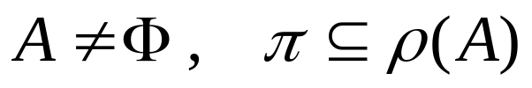
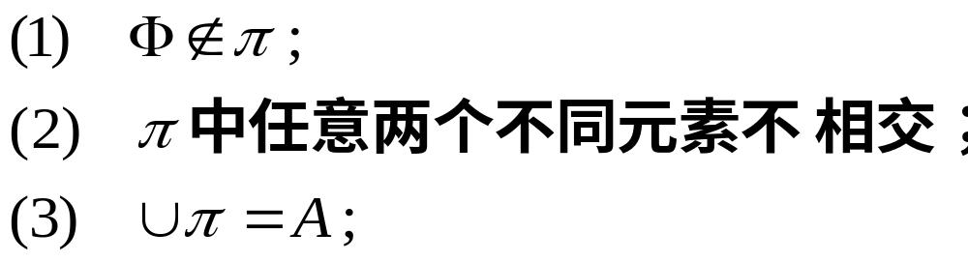
二、划分
1、划分的定义
定义4.4.3 设集合 。若 π 满足：
则称 π 是 A 的一个划分，且称 π 中的元素为划分块；若 π 有限，则称 π 的不同划分块的个数为 π 的秩，否则称 π 的秩是无限的。

Slide 14
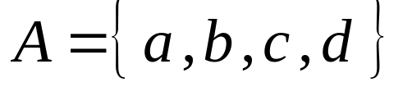
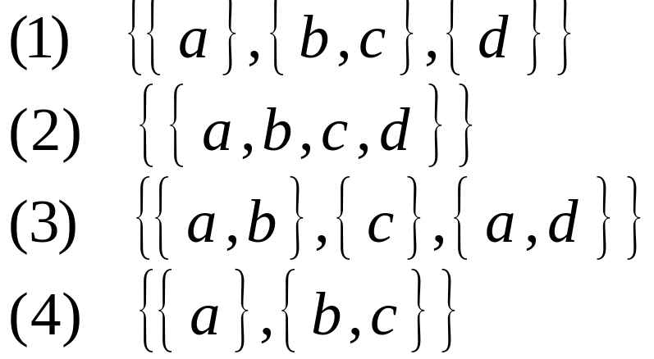
例4 设
，则：
是 A 的划分，且秩为3。
是 A 的划分，且秩为1。
不是 A 的划分。
不是 A 的划分。

Slide 15
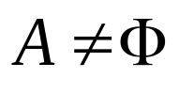
2、划分的性质
性质1
定理4.4.2 设 ，R 是 A 上的等价关系，则
商集A/R 是 A 的一个划分。
含义：A 上的等价关系可以诱导一个划分。

Slide 17
性质2
定理4.4.3 设集合 ，R_{1、} R₂ 是 A 上的等价关系，则 R₁ = R₂ 当且仅当商集 A/R₁ = A/R₂ 。
含义：？？？
一个等价关系所诱导的划分是唯一的。
问题：一个划分能否诱导出一个等价关系呢？

Slide 18
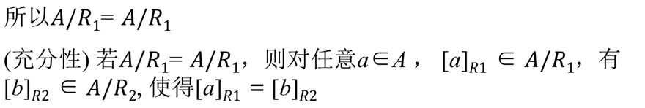


Slide 19
性质3
定理4.4.4 设 π 是非空集合 A 的划分，定义 A 上的二元关系 R 为：
aRb 当且仅当 a 和 b 同属于 A 的一个划分块。
则 R 是 A 上的等价关系。

Slide 20
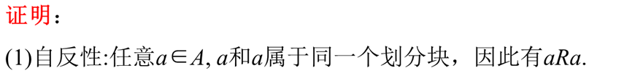



Slide 21
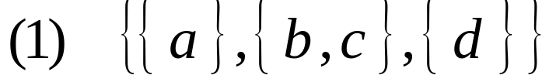
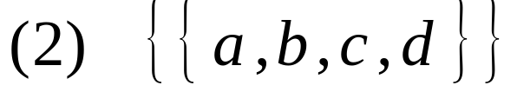
例4 设
，则：
诱导的等价关系为：
诱导的等价关系为 A 上的
全域关系。

Slide 22
性质4
定理4.4.5 设集合 ，π 是 A 的一个划分， R 是 A 上的一个等价关系，则 π 诱导 R 当且仅当 R 诱导 π 。
这表明：一个等价关系可以唯一诱导出一个划分，一个划分也可以唯一诱导出一个等价关系。因此，可以通过求集合的划分来求一个集合上的等价关系。

Slide 23
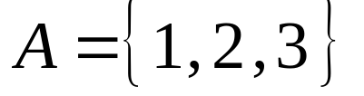
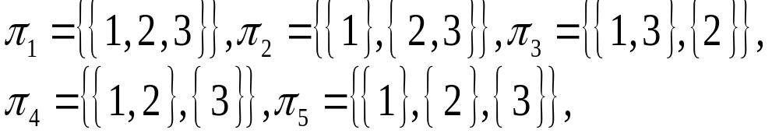
例5 设
，求 A 上的所有等价关系。
解：
1
1
1
1
1
2
3
2
3
2
3
2
3
2
3
π₁
π₂
π₃
π₄
π₅

Slide 24
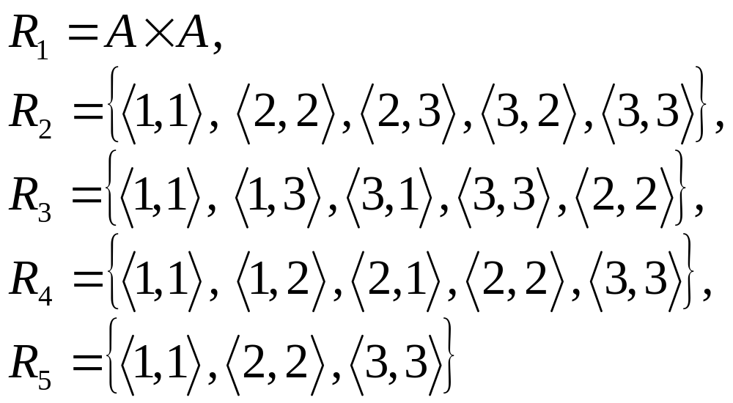
因此，A 上所有的等价关系为：

Slide 25

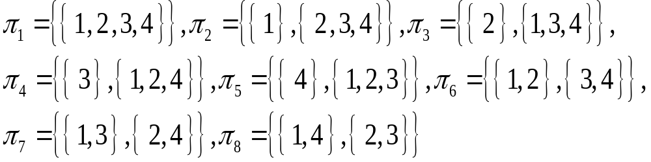
练习
已知 ，求 A 上的所有等价关系。

Slide 26
第四章 二元关系
下面我们学习本章的第五个知识点：
1、关系及其表示法；
2、关系的性质；
3、关系的运算；
4、等价关系与划分；
5、序关系；
6、相容关系。

Slide 27
4.5 序关系
序关系提供了比较集合中元素的一种方法，主要包括：
偏序关系
拟序关系
全序（线性）关系
良序关系
本节主要讨论序关系的基本概念和性质。

Slide 28
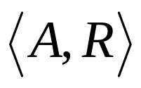

一、偏序关系
1、偏序
定义4.5.1 设 A 是集合， 若 R 是自反的、反对称的和传递的，则称 R 是 A 上的偏序关系，并称 是偏序集。
偏序关系也称为半序或部分序关系，常用“ ” 表示，读着“小于或等于”，但不是指通常意义下的“小于或等于”的关系。

Slide 29
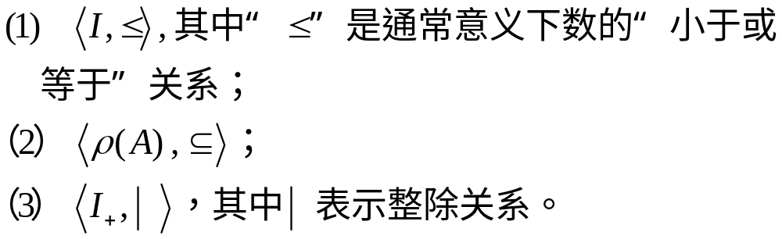
例1 下列集均是偏序集：

Slide 30

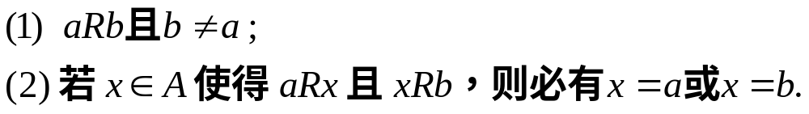
2、覆盖
定义4.5.2 设 R 是集合 A 上的偏序关系， 。若
满足
则称 b 是 a 关于 R 的覆盖。

Slide 31
例2 判定是否存在覆盖：
(1)< R, ≤ >中，任意实数都没有覆盖，因为任意两个实数之间都有一个实数；
(2)<N, ≤ >中，任意自然数均有唯一覆盖，即它的后继；
(3)<{1, 2, 3, 4, 5},|>中，1的覆盖是2，3和5；2的覆盖是4；3，4和5没有覆盖。

Slide 32

3、偏序关系的关系图的简化
——哈斯 (Hasse) 图
偏序关系的关系图可以简化，简化的方法如下：
（1）各顶点的自回路可以省略。
（2）有向边简化为无向边；
（3）若 且 b 不是 a 的覆盖，那么a 到 b 的有向边可以省略。

Slide 33
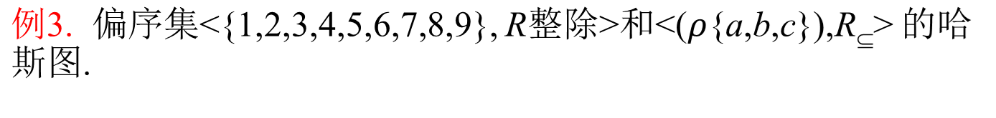
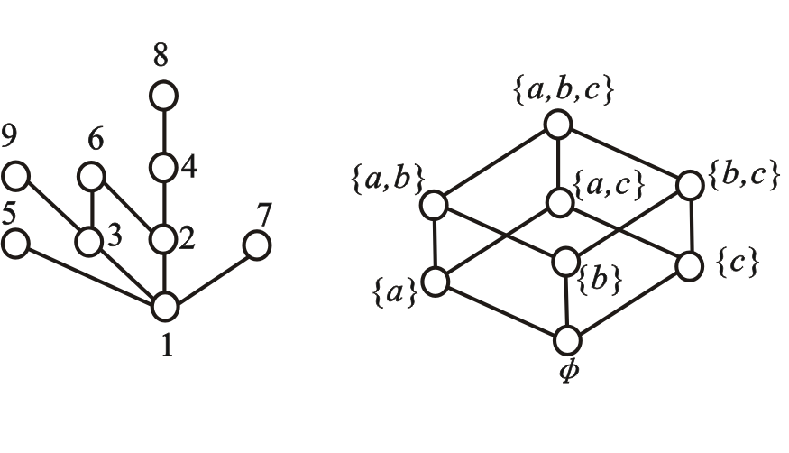

Slide 34
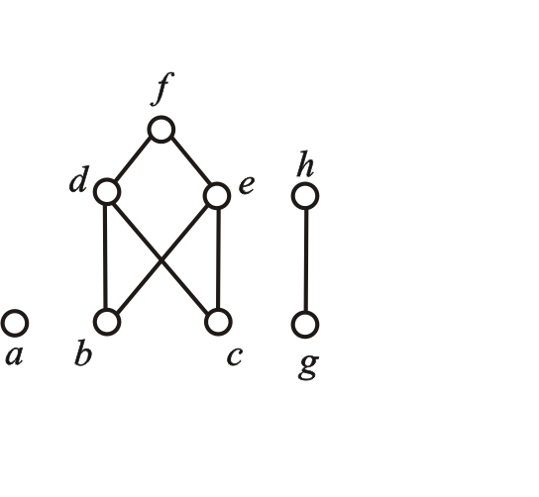
例4. 已知偏序集<A,R>的哈斯图如下图所示, 试求出集合A和关系R的表达式.
解 A={ a, b, c, d, e, f, g, h }
R={<b,d>,<b,e>,<b,f>,<c,d>,<c,e>,<c,f>,<d,f>,<e,f>,<g,h>}∪I_{A}

Slide 35
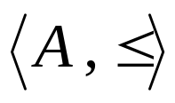
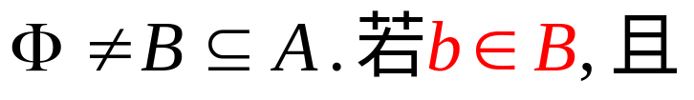
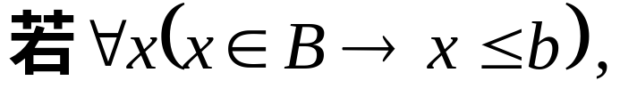
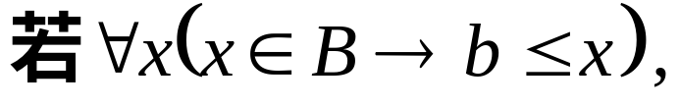
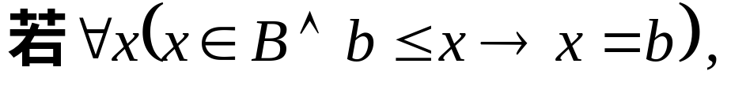
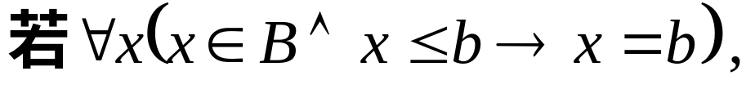
4、偏序集的特定元素
（1）最大 (小) 元与极大 (小) 元
设
是偏序集，
则称 b 是 B 的最大元；
则称 b 是 B 的最小元；
则称 b 是 B 的极大元；
则称 b 是 B 的极小元。

Slide 36
性质：
(1) 对于有穷集，极小元和极大元一定存在，可能存在多个.
(2) 最小元和最大元不一定存在，如果存在一定惟一.
(3) 最小元一定是极小元；最大元一定是极大元.
(4) 孤立顶点既是极小元，也是极大元.

Slide 37
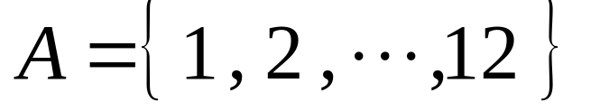
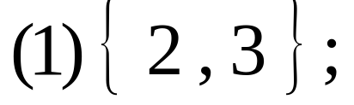
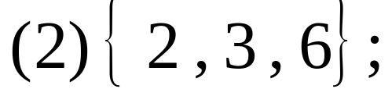
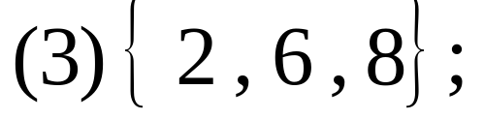
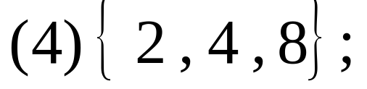
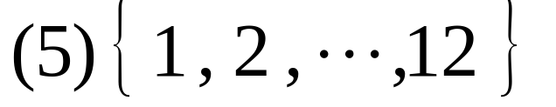
例5 设 ，指出下列集合中的满足整除“ | ”关系的最大元、最小元、极大元、极小元。

Slide 38

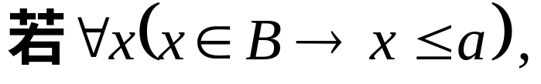
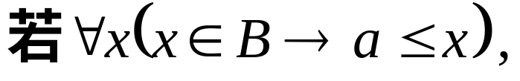
（2）上界与下界
设
是偏序集，
则称 a 是 B 的上界；
则称 a 是 B 的下界；
注:上界和下界不一定属于该集合！！！

Slide 39



（3）上确界与下确界
设
是偏序集，
若 a 是 B 的上界，并且对于 B 的任何上界 a’，均有
，则称 a 是 B 的最小上界或上确界，记为lub B；
若 a 是 B 的下界，并且对于 B 的任何下界 a’，均有
，则称 a 是 B 的最大下界或下确界，记为glb B.
注:上确界和下确界不一定属于该集合！！！

Slide 40
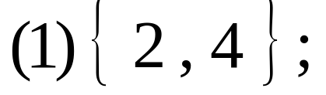
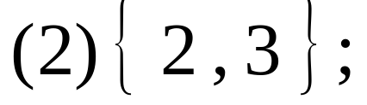
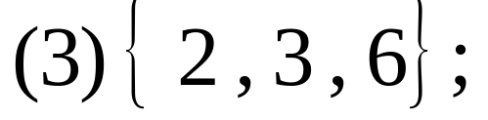
例6 设 ，指出下列集合中的满足整除“ | ”关系的上界、下界、上确界和下确界。

Slide 41

（4）唯一性定理
定理4.5.1 设
是偏序集，
若 B 有最
大 (小) 元、最小上界 (最大下界)，则它们是唯一的。
证明：假设存着两个最大元a和b, 则由最大元的定义我们可以得到a∈B, b∈B, a≤b且b≤a。
而偏序关系是反对称的，因此有b=a。
其它情况类似证明。

Slide 42
练习：设偏序集<A,≼>，求A的极小元、最小元、极大元、最大元，设B＝{ b,c,d }, 求B的下界、上界、下确界、上确界.
解
极小元：a, b, c, g；
极大元：a, f, h；
没有最小元与最大元.
B的下界和下确界都不存在；
上界有 d 和 f,
上确界为 d.

Slide 43
二、拟序关系
1、拟序的定义
定义4.5.4 设 A 是集合， 若 R 是反自反的和传递的，则称 R 是 A 上的拟序关系，并称 是拟序集。
拟序关系常用“<” 表示，读着“小于”。

Slide 44
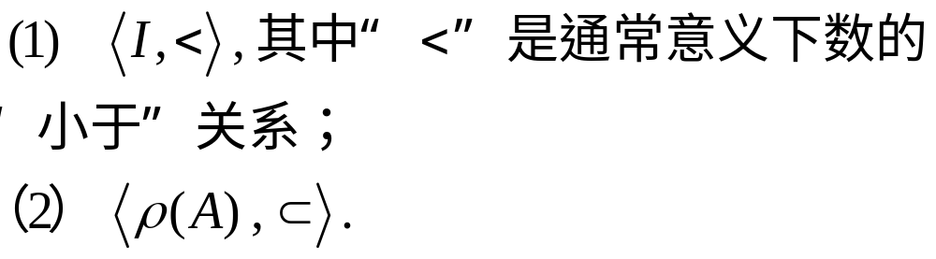
例4 下列集均是拟序集：

Slide 45
2、拟序的性质
性质1
定理4.5.2 拟序关系是反对称的。
证明：假设拟序关系R不是反对称的，即存在<x,y> ∈R且<x,y> ∈R，由传递性可知： <x,x> ∈R. 这与R是反自反的相矛盾。
从而拟序关系R是反对称的。

Slide 46

性质2
定理4.5.3 设 A 是集合，
（1）若 R 是偏序关系，则 R-I_{A} 是拟序关系；
（2）若 R 是拟序关系，则 R∪I_{A} 是偏序关系。
此性质表明了偏序与拟序的关系

Slide 47
三、全序关系
定义4.5.5 设 是偏序集，若
则称 R 是 A 上的全序关系，并称 是全序集。
全序关系也称为线序关系。

Slide 48

例7 下列集哪些是全序集：
是
是
是
不是

Slide 49

四、良序关系
1、定义
定义4.5.6 设 是偏序集，若对于任意的 S，
，则 S 有最小元，则称 R 是 A 上的良序关系，并称 为良序集。

Slide 50

例4 下列集哪些是良序集：
是
是
不是
不是
是

Slide 51


2、性质
性质1
设 是全序集， ，则 S 的极小元就是 S 的最小元。

Slide 52



任意的有限全序集是良序集。
性质2

Slide 53

性质3
定理4.5.4 设 是偏序集，则 是良序集当且仅当
（1）R 是全序关系；
（2）A 的每个非空子集都有极小元。

Slide 55
第四章 二元关系
下面我们学习本章的最后一个知识点：
1、关系及其表示法；
2、关系的性质；
3、关系的运算；
4、等价关系与划分；
5、序关系；
6、相容关系。

Slide 56
4.6 相容关系
1、相容关系的定义
定义4.6.1 设 A 是集合， 若 R 是自反的和对称的，则称 R 是 A 上的相容关系；若 ，则说 a 与 b 相容，否则称 a 与 b 不相容。
由定义可见：任何等价关系都是相容关系。

Slide 57


例如，设集合X={2166,243,375,648,455}，X中的关系 ，可以看出R是自反的和对称的，因此是一相容关系。
令x₁=2166, x₂=243, x₃=375, x₄=648, x₅=455，则x₁Rx₂, x₂Rx₃，但是x₁ x₃，可以看出相容关系是不可传递的。把R写出来是:

Slide 58


R的关系矩阵如下
由于相容关系是自反的，因而矩阵对角线上的各元素都应是l；相容关系是对称的，所以矩阵关于主对角线也是对称的。这样，仅给出关系矩阵下部的三角形部分也就够了。

Slide 59


R的关系图如下
(1)由于相容关系的自反性和对称性，关系图中的所有顶点上都有自回路；
(2)有相容关系的两个顶点间都有两条有向边。
如果我们删除全部顶点上的自回路，并且用一条无向边取代两顶点间的两条有向边，这样就可以把图简化。

Slide 60

3、相容类的概念
定义4.6.2 设 R 是集合 A 上的相容关系，

Slide 61
4、极大相容类的求解方法
（1）关系图法: R的简化图中，每个极大完全子图的顶点的集合就是R的一个极大相容类。
“完全图”是指其中任意两个顶点之间都有一条无向边。
“极大”是指任意给图上加上一个顶点及其在简化关系图的边，则不再是完全图。
“子图”是指每个顶点和每条边都在简化关系图中。

Slide 62
4、极大相容类的求解方法
常见的最大完全图：
集合中仅关系到它自身的顶点，是一个最大完全图。
不都与某一顶点相连接的一条直线所连接的两个顶点构成一个最大完全图。
三角形的三个顶点构成一个最大完全图，对角线相连的四边形的四个顶点构成一个最大完全图，正五角星的五个顶点构成一个最大完全图，正六边形的六个顶点也是一个最大完全图。

Slide 63
4、极大相容类的求解方法
三角形x₁x₂x₄, x₂x₃x₅, x₂x₄x₅是最大完全多变形；与他们对应的最大相容类是
X₁={x₁,x₂, x₄},
X₂={x₂,x₃,x₅},
X₃={x₂,x₄,x₅}

Slide 64

4、极大相容类的求解方法
例：下图中，给出了两个相容关系图。试求出它们的所有最大完全多边形,并求出与它们相应的最大相容类。
最大完全多边形有：四边形1234线段25，36和56；与它们相应的最大相容类分别是：{1，2，3，4}，{2，5}，{3，6}，{5，6}。

Slide 65

4、极大相容类的求解方法
最大完全多边形有：三角形123，136，356和孤立顶点4；与它们相对应的最大相容类分别是：{1，2，3}，{1，3，6}，{3，5，6}和{4}。

Slide 66
4、极大相容类的求解方法
（2）关系矩阵法: 首先制定简化了的关系矩阵，继之按下列步骤求出各最大相容类：
1) 仅与它们自身有相容关系的那些元素，能够分别单独地构成最大相容类，因此从矩阵中删除这些元素所在的行和列。
2) 从简化矩阵的最右一列开始向左扫描，直到发现至少有一个非零记入值的列。该列中的非零记入值，表达了相应的相容偶对。列举出所有这样的偶对。

Slide 67
4、极大相容类的求解方法
3) 继续往左扫描，直到发现下一个至少有一个非零记入值的列。列举出对应于该列中所有非零记入值的相容偶对。在这些后发现的相容偶对中，如果有某一个元素与先前确定了的相容类中的所有元素都有相容关系，则将此元素合并到该相容类中去；如果某一个元素仅与先前确定了的相容类中的部分元素有相容关系，则可用这些互为相容的元素组成一个新的相容类。删除已被包括在任何相容类中的那些相容偶对，并列举出尚未被包含在任何相容类中的所有相容偶对。
4) 重复步骤(3)，直到扫描过简化矩阵的所有列。
最后，仅包含孤立元素的那些相容类，也是最大相容类。

Slide 68
4、极大相容类的求解方法
例：写出下图中的相容关系相对应的简化矩阵，并求出最大相容类。
2 | 1
3 | 1 | 1
4 | 1 | 1 | 1
5 | 0 | 1 | 0 | 0
6 | 0 | 0 | 1 | 0 | 1
 | 1 | 2 | 3 | 4 | 5

Slide 69

4、极大相容类的求解方法
解：这里没有孤立顶点，故可忽略步骤(1)。根据步骤(2)和(3)有:
(a) 右起第一列上是l，故有相容偶对{5，6}。
(b) 第二列上全是0。第三列上有两个1。与它们相对应的相容偶对是{3，4}和{3，6}，于是可有
{5，6}，{3，4}，{3，6}。
(c) 第四列上有三个1，故有{2，3}，{2，4}和{2，5}，于是可有
{5，6}，{3，4}，{3，6}，{2，3}，{2，4}，{2，5}
可以看出，相容偶对{2，3}和{2，4}中的元素2，与相容偶对
{3，4}中的两个元素都有相容关系，故可把它们合并成一个相容类{2，3，4}。于是可有
{2，3，4}，{5，6}，{3，6}，{2，5}。

Slide 70
4、极大相容类的求解方法
(d) 第五列有三个1，故有{1，2}，{1，3}和{l，4}。于是可有
{2，3，4}，{5，6}，{3，6}，{2，5}，{1，2}，{l，3}，{1，4}
又可看出，相容偶对{1，2}，{1，3}和{1，4}中的元素1，与相容类{2，3，4}中的所有元素都有相容关系，故可以把它们合并成一个相容类{1，2，3，4}．于是可有
{l，2，3，4}，{5，6}，{3，6}，{2，5}。
这些都是最大相容类。

Slide 71
4、极大相容类的求解方法
例：写出下图中的相容关系相对应的简化矩阵，并求出最大相容类。
2 | 1
3 | 1 | 1
5 | 0 | 0 | 1
6 | 1 | 0 | 1 | 1
 | 1 | 2 | 3 | 5

Slide 72

4、极大相容类的求解方法
解：这里顶点4是个孤立顶点，故在矩阵中删除了相应的行和列。根据步骤(2)和(3)可有
(1) {4}
(2) {4}，{5,6}
(3) {4},{5,6},{3,5}, {3,6}，合并后有{4},{3,5,6}
(4) {4},{3,5,6},{2,3}
(5) {4},{3,5,6},{2,3} ,{1,2},{1,3},{1,6}，合并后有 {4},{3,5,6},{1,2,3} ,{1,3,6} ，这里，相容偶对{1,3}, {1,6}中的元素1，与相容类{3,5,6}中的部分元素有相容关系，故组成了相容类{1,3,6}。
这些相容类都是最大相容类。

Slide 73
练习
1．设A={1,2,3,4}，在A×A上定义二元关系R：
<<x,y>,<u,v>>∈R ⇔ x+y = u+v，
求R导出的划分.
A×A={<1,1>, <1,2>, <1,3>, <1,4>, <2,1>, <2,2>,
<2,3>, <2,4>,<3,1>, <3,2>, <3,3>, <3,4>,
<4,1>, <4,2>, <4,3>, <4,4>}
根据 <x,y> 中的 x+y = 2, 3, 4, 5, 6, 7, 8 将A划分成等价类：
A/R={{<1,1>}, {<1,2>,<2,1>}, {<1,3>, <2,2>, <3,1>},
{<1,4>, <2,3>, <3,2>, <4,1>},
{<2,4>, <3,3>, <4,2>},
{<3,4>, <4,3>}, {<4,4>}}

Slide 74
练习
2．设R是Z上的模 n 等价关系, 即
x∼y ⇔ x ≡ y(modn),
试给出由R确定的Z的划分π.
解 设除以 n 余数为 r 的整数构成等价类 [r]，则
[r] ={ kn+r | k∈Z }, r = 0, 1, …, n−1
π = { [r] | r = 0, 1, …, n−1}

Slide 75
练习
3．设偏序集 <A, R> 的哈斯图如图所示.
(1) 写出A和R的集合表达式
(2) 求该偏序集中的极大元、极小元、最大元、最小元
解
(1) A = {a, b, c, d, e}
R = {<d,b>, <d,a>, <d,c>,
<e,c>, <e,a>, <b,a>,
<c,a>}∪I_{A}
(2) 极大元和最大元是a,
极小元是d, e；
没有最小元.
a
b
c
图11
d
e

Slide 76
练习
4．设R是A上的二元关系， 设
S = {<a,b> | ∃c(<a,c>∈R∧<c,b>∈R)}.
证明如果R是等价关系，则S也是等价关系。
证 R是A上的等价关系.
(1) 证自反 任取x,
x∈A ⇒ <x,x>∈R ⇒ ∃x (<x,x>∈R∧<x,x>∈R) ⇒ <x,x>∈S
(2) 证对称 任取<x,y>,
<x,y>∈S ⇒ ∃c(<x,c>∈R∧<c,y>∈R)
⇒ ∃c (<c,x>∈R∧<y,c>∈R) ⇒<y,x>∈S
(3) 证传递 任取<x,y>, <y,z>,
<x,y>∈S ∧ <y,z>∈S
⇒ ∃c (<x,c>∈R∧<c,y>∈R) ∧ ∃d (<y,d>∈R∧<d,z>∈R)
⇒ <x,y>∈R∧<y,z>∈ R ⇒ <x,z>∈S

Slide 77
练习
5．设偏序集<A,R>和<B,S>，定义A×B上二元关系T:
<x,y>T<u,v> ⇔ xRu ∧ ySv
证明T为偏序关系.
证 (1) 自反性 任取<x,y>,
<x,y>∈A×B ⇒ x∈A∧y∈B ⇒ xRx∧ySy ⇒ <x,y>T<x,y>
(2) 反对称性 任取<x,y>,<u,v>
<x,y>T<u,v>∧<u,v>T<x,y> ⇒ xRu ∧ ySv ∧ uRx ∧ vSy
⇒ (xRu ∧ uRx) ∧ (ySv ∧ vSy) ⇒ x=u ∧ y=v
⇒ <x,y>=<u,v>
(3) 传递性 任取<x,y>,<u,v>, <w,t>
<x,y>T<u,v>∧<u,v>T<w,t> ⇒ xRu ∧ ySv ∧ uRw ∧ vSt
⇒ (xRu ∧ uRw) ∧ (ySv ∧ vSt) ⇒ xRw ∧ ySt
⇒ <x,y>T<w,t>

